Slide 1

НАУКУ ТВОРЯТЬ ОБРАНІ
(Вчені Вінницького національного технічного університету примножують наукову славу Вінниччини, України, світу)
Проект на конкурс «Світло провінції – 2015 »
в номінації «Історію пишемо самі!
Бібліотека – територія краєзнавства»
Науково-технічна бібліотека Вінницького національного технічного університету,
директор Т. Є. Притуляк
Тел. 598-387; e-mail: ntbvntu@mail.ru

Slide 2
Мета проекту :
● популяризація наукових надбань вчених Вінницького національного технічного університету, висвітлення їхньої ролі в розвитку науки краю, держави та світу, їхнє достойне місце в світовій науковій еліті;
● осмислення суспільством необхідності підготовки інженерно-технічних кадрів для збереження наукових шкіл і спадкоємності поколінь у професійному середовищі.

Slide 3
В рамках проекту
“Науку творять обрані” науково-технічною бібліотекою ВНТУ:

Slide 4





• видаються біобібліографічні покажчики серії
“Вчені нашого університету”, присвячені
ювілейним датам та науковим досягненням наших науковців;

Slide 5
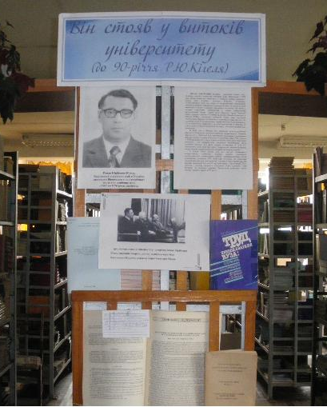

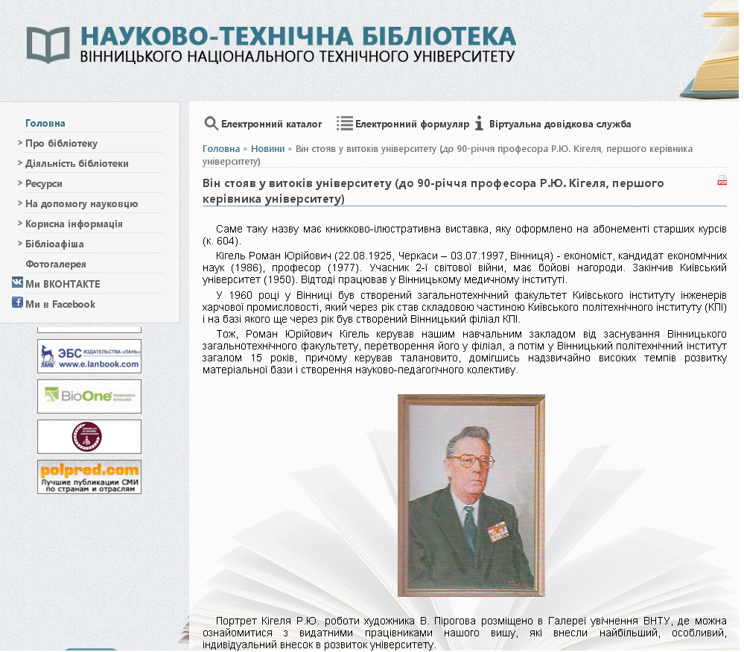
• оформлюються виставки-персоналії;

Slide 6
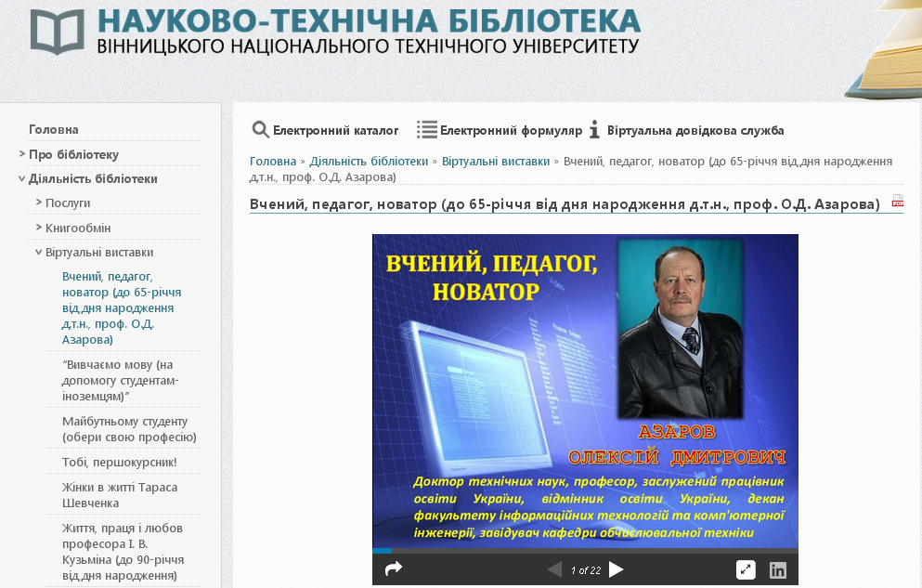
• організовуються віртуальні виставки-презентації
серії “Штрихи до портрету вченого”, які розміщуються на сайті бібліотеки;

Slide 7
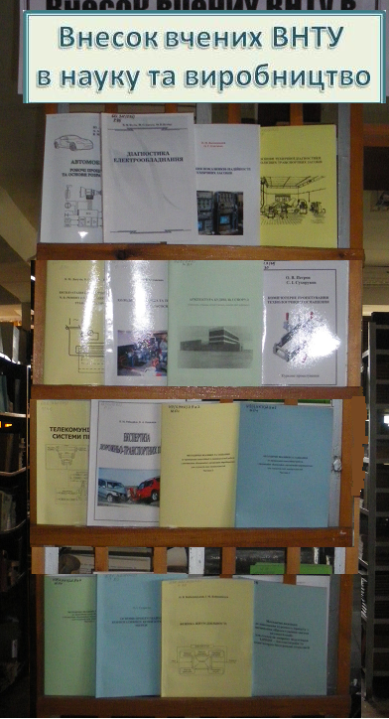
• у відділах бібліотеки функціонують постійнодіючі книжкові виставки “Внесок вчених ВНТУ в науку та виробництво”.

Slide 8
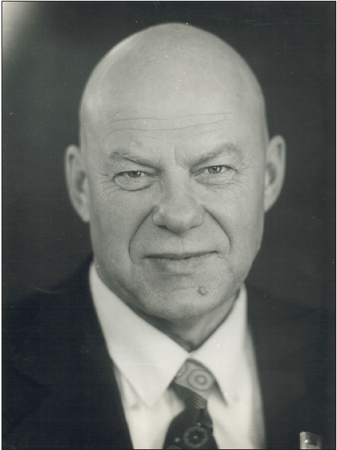
Проект “Науку творять обрані” розпочато в 2014 році циклом заходів до 90-річчя І. В. Кузьміна, заслуженого діяча науки і техніки України, лауреата державної премії України,
доктора технічних наук, професора ВНТУ.
Відсвяткувавши свій 90-річний ювілей, професор
І. В. Кузьмін і сьогодні продовжує підготовку інженерів та вчених у виші.

Slide 9
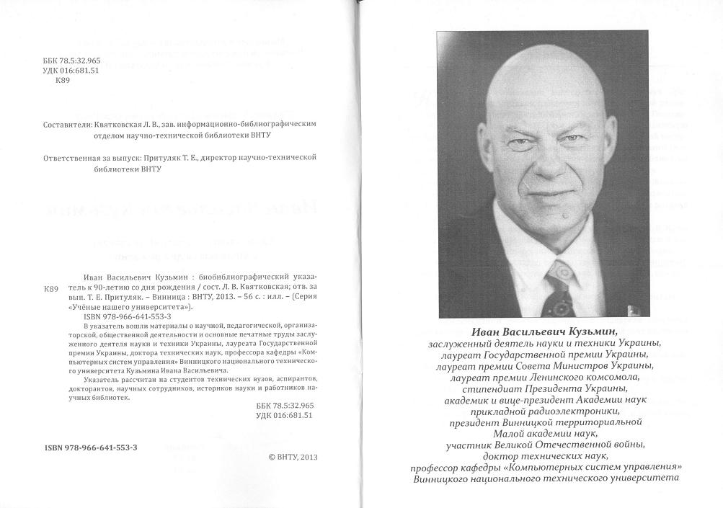
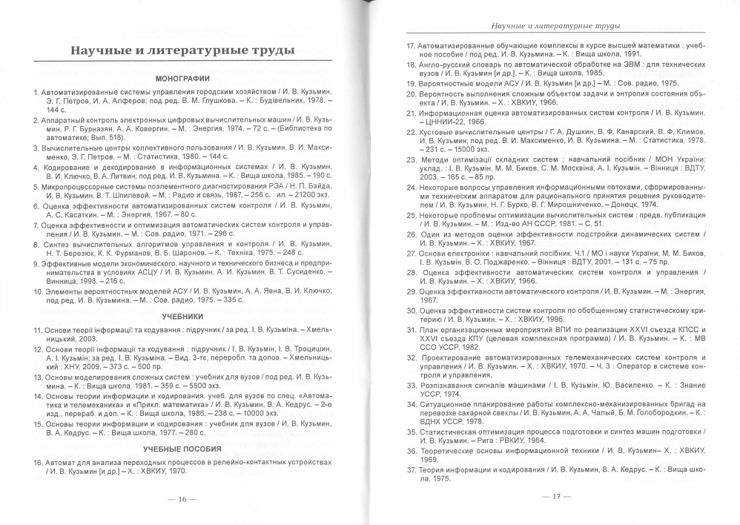
Видано біобібліографічний покажчик “Іван Васильович Кузьмін”, який відображає
життєвий та творчий шлях і охоплює весь комплекс наукових робіт вченого.

Slide 10
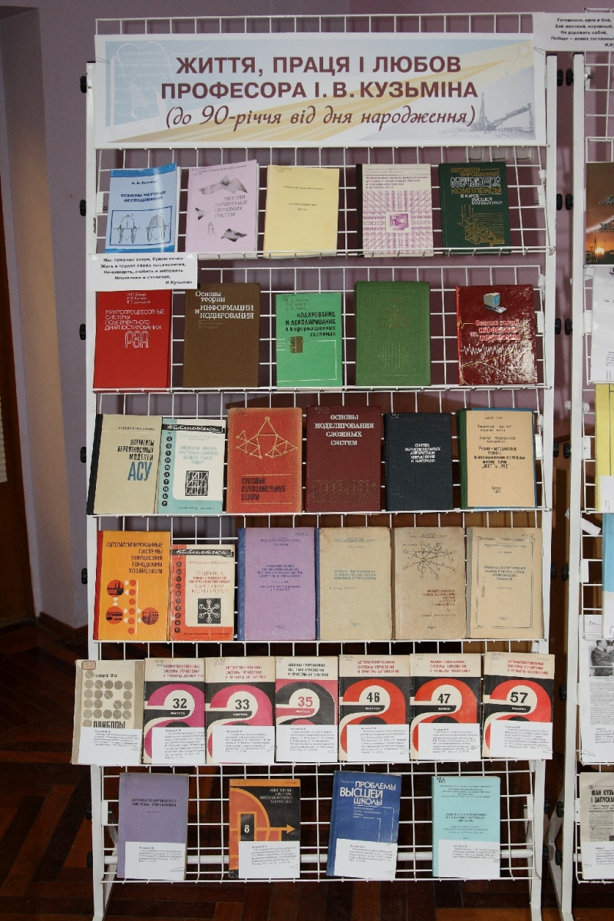
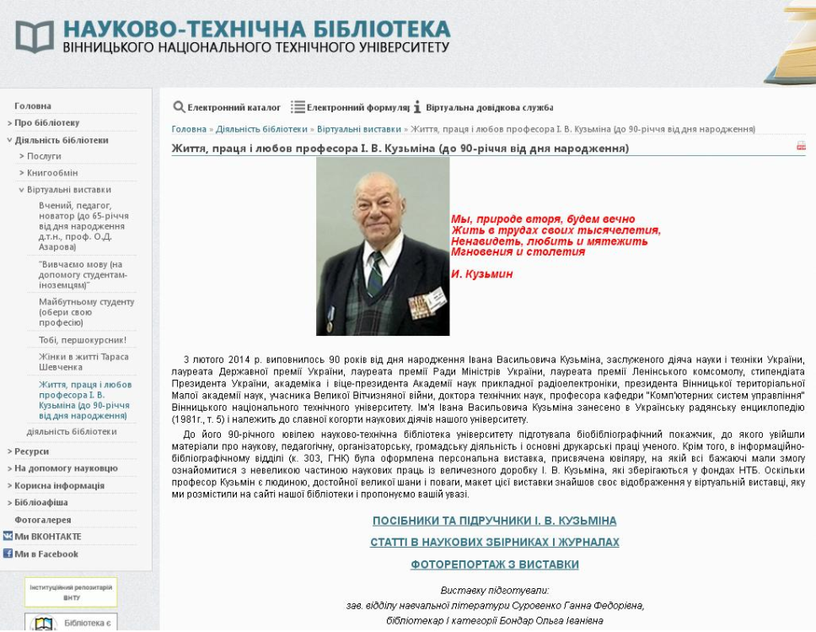
“ЖИТТЯ, ПРАЦЯ І
ЛЮБОВ ПРОФЕСОРА
І. В. КУЗЬМІНА” – таку назву мала
книжково-ілюстративна виставка в конференц-залі університету та віртуальна – на сайті бібліотеки.

Slide 11
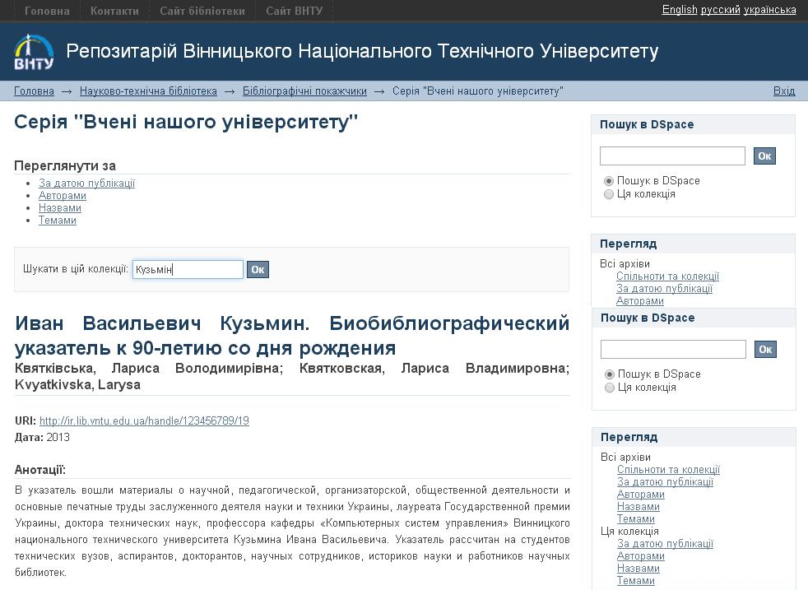
Праці професора І. В. Кузьміна та видання про нього
розміщено в Інституційному репозитарії ВНТУ, що сприяє популяризації наукових здобутків вченого та підвищує рейтинг університету через зростання рівня цитованості наукових праць

Slide 12
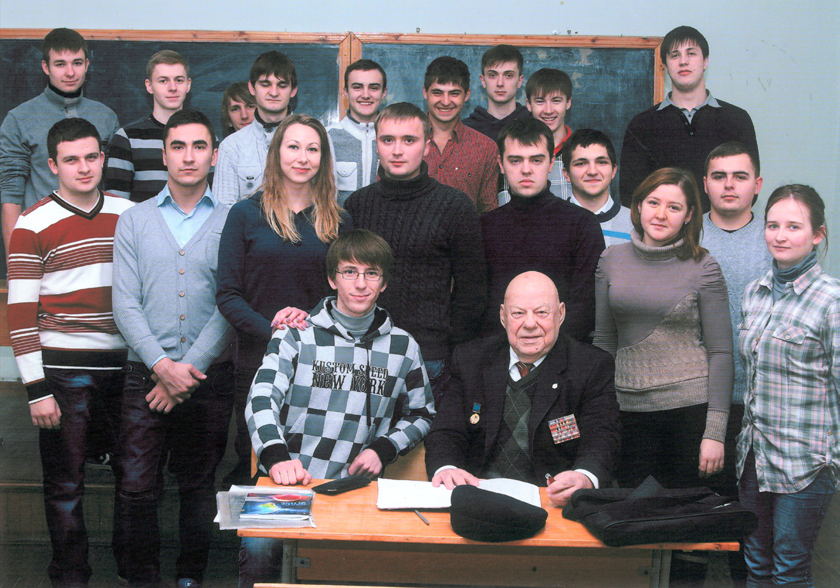
Бібліотекою були організовані зустрічі студентів,
молодих вчених з Іваном Васильовичем Кузьміним,
на яких шанований професор розповідав про свій не простий, але такий змістовний життєвий, науковий та творчий шлях

Slide 13
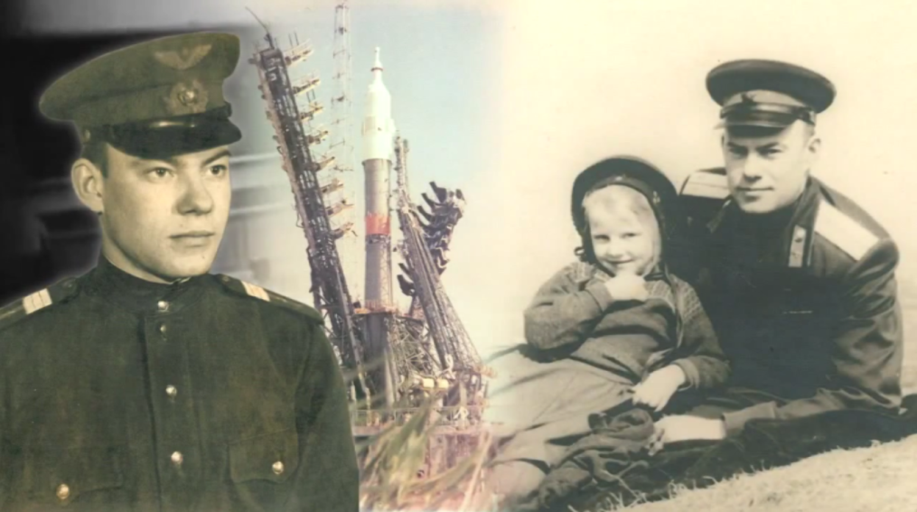
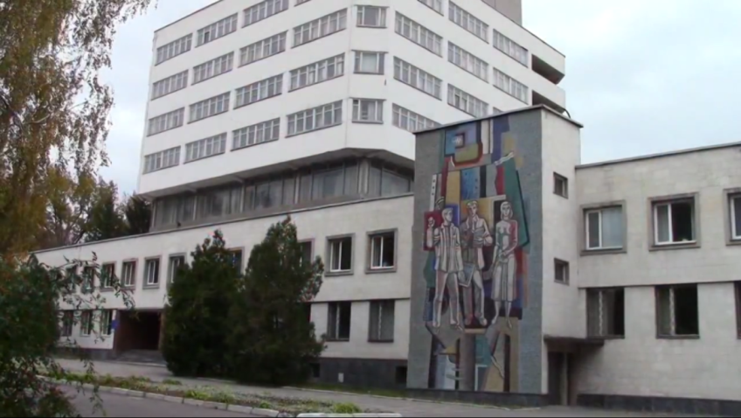
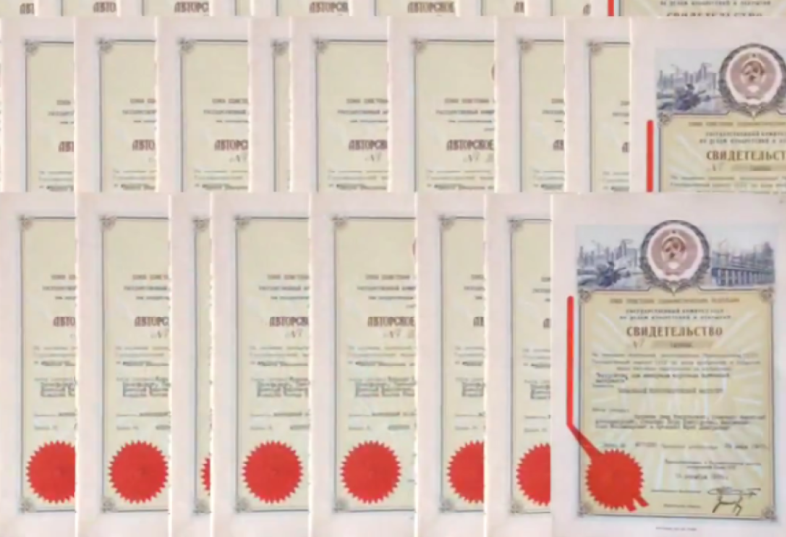
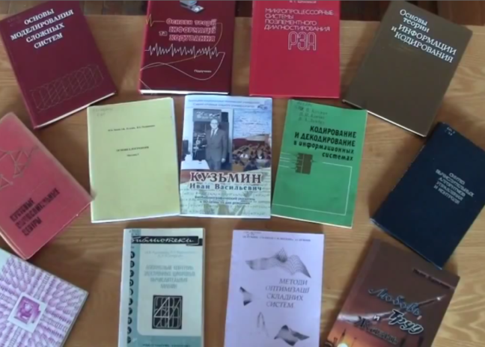
Наразі в університетській бібліотеці планується відкриття
міні-музею І. В. Кузьміна, де будуть зібрані різноманітні матеріали, які стосуються життя і наукової діяльності вченого: наукові та літературні праці, видання про нього, література з домашньої бібліотеки, фото з сімейного архіву та ін.

Slide 14
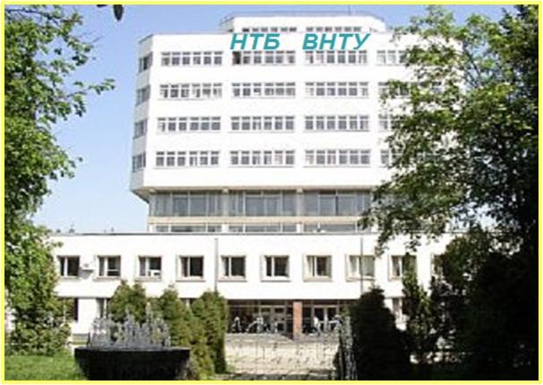
ДЯКУЄМО ЗА УВАГУ!
Презентацію підготовила Л. Д. Андронік ;
Науково-технічна бібліотека;
Вінницький національний
технічний університет

